Slide 1

8. Marketing u agroturizmu
2018-3-HR01-KA205-060151
Agroturizam

Slide 2
MARKETING U AGROTURIZMU
Što je Marketinška Strategija?
Izrada marketinškog plana
Četiri P
Marketing digitalnih i socijalnih medija
Procjena „Razviti i predstaviti marketinšku strategiju za svoju početnu ideju."

Slide 3
ŠTO JE MARKETINŠKA STRATEGIJA?
Marketinška strategija odnosi se na ukupni plan poslovanja tvrtke za postizanje potencijalnih potrošača i pretvaranje ih u kupce proizvoda ili usluga koje pruža tvrtka.
Marketinška strategija sadrži tvrtkinu vrijednost prijedloga, ključne poruke o robnoj marki, podatke o demografskim ciljevima kupca i drugim elementima visoke razine.

Slide 4
Marketinške strategije naspram marketinških planova
Marketinška strategija sadrži marketinški plan, što je dokument koji detaljno opisuje određene vrste marketinških aktivnosti koje tvrtka provodi i sadrži vremenske rokove za uvođenje različitih marketinških inicijativa.
Marketinške strategije bi u idealnom slučaju trebale imati dulji vijek trajanja od pojedinačnih marketinških planova, jer sadrže prijedloge vrijednosti i druge ključne elemente brenda tvrtke, koji su uglavnom u skladu tijekom dugog razdoblja.
Drugim riječima, marketinške strategije obuhvaćaju razmjenu poruka kroz cjelokupnu perspektivu, dok marketinški planovi definiraju logističke detalje konkretnih kampanja.

Slide 5
IZRADA MARKETINŠKE STRATEGIJE
Pažljivo razrađena marketinška strategija bi trebala biti ukorijenjena u korporativnom prijedlogu tvrtke, koji sažima konkurentsku prednost koju tvrtka ima u odnosu na suparničke tvrtke.
Bilo da se radi o dizajnu tiskanih oglasa, masovnoj prilagodbi ili kampanji na društvenim medijima, marketinška imovina može se procijeniti na temelju toga koliko učinkovito komunicira s prijedlogom temeljne vrijednosti tvrtke.
Istraživanje tržišta može biti korisno za oblikovanje učinkovitosti određene kampanje i može pomoći u identificiranju neiskorištene publike kako bi se postigli najniži ciljevi i povećala prodaja.

Slide 6
IZRADA marketinškOG planA (i)
IZVRŠNI SAŽETAK
ANALIZA OKRUŽENJA
  MARKETINŠKO OKRUŽENJE
  Ciljno tržište
  Trenutni marketinški ciljevi i izvedba
SWOT ANALIZA
  Prednosti
  Nedostatci
  Prilike
  Prijetnje
  Usklađivanje snaga s mogućnostima / pretvaranje nedostataka i prijetnji

Slide 7
IZRADA MARKETINŠKOG PLANA (ii)
.
.
CILJEVI MARKETINGA
MARKETINŠKE STRATEGIJE
  Ciljno tržište
  Marketinški miks
PROVEDBA MARKETINGA
  Marketinška organizacija
  Aktivnosti, odgovornost i rokovi za dovršetak

Slide 8
IZRADA MARKETINŠKOG PLANA (iiI)
.
.
.
.
.
OCJENA I KONTROLA
  Standardi uspješnosti i financijska kontrola
  Postupci nadzora

Slide 9
Četiri p
proizvodi
cijena
distribucija
promocija

Slide 10
Marketing digitalnih i socijalnih medija
Digitalni marketing odnosi se na implementaciju različitih prilagođenih kanala digitalnog marketinga za postizanje bilo kojeg od sljedećih ciljeva:
Da biste povećali prodaju svojih proizvoda ili usluga i zaradu
Stvorite svijest o svojoj robnoj marki i izgradite čvrst odnos s ciljanom publikom
Stvorite i dodajte vrijednost
Promovirajte svoje proizvode ili usluge ili robnu marku
I još mnogo toga!
Marketing društvenih medija samo je jedan aspekt digitalnog marketinga.
Podrazumijeva uporabu kanala društvenih medija poput Facebooka, Twittera, Instagrama, YouTubea, Google +, Snapchat-a itd. Za stavljanje u promet vaših proizvoda, usluga ili marke.
Obično uključuje suradnju s ciljanom publikom, sljedbenike, traženje utjecaja na industriju, objavljivanje svježeg i jedinstvenog sadržaja, organiziranje natjecanja i prihvaćanje raznih drugih sredstava kako bi privukli pažnju publike prisutne na različitim kanalima društvenih medija.

Slide 11
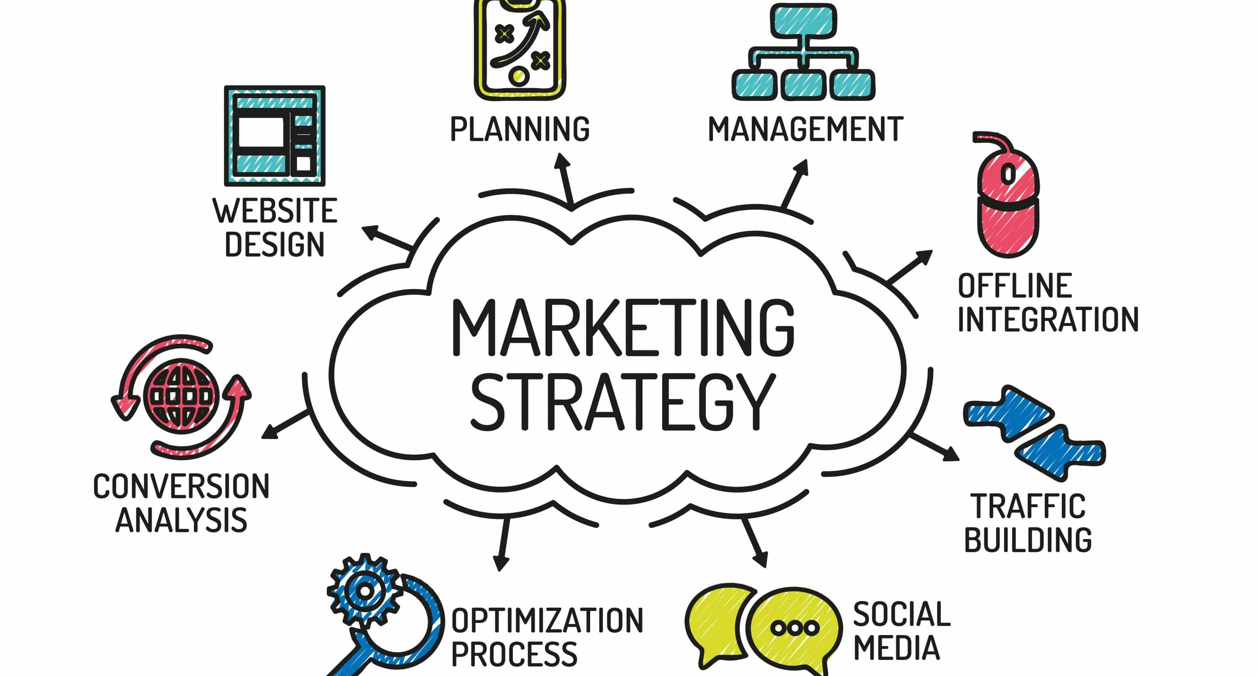
procjena
„Razviti i predstaviti marketinšku strategiju za svoju početnu ideju“

